Slide 1

Úvod do programování 3
Větvení programu a cykly
Ing. Radomír Perzina, Ph.D.
Katedra informatiky a matematiky

Slide 2
Obsah prezentace
Příkaz if else
Příkaz switch
Ternární operátor
Logické výrazy a operátory
Cyklus for
Cyklus while
Cyklus do-while
Pole
Cyklus foreach
2/15

Slide 3
Příkaz if
Jednou z nejdůležitějších konstrukcí při programování je podmínečný příkaz, tedy jak vykonat určitou část programu pouze tehdy, když platí nějaká podmínka. Za tímto účelem se v jazyce C# používá příkaz if, za který se do závorek zapíše podmínka, která určí, zdali se provede část programu, která je za příkazem if uvedena ve složených závorkách. Takto vypadá obecný zápis příkazu if.
if (logický výraz)
{
Kód, který se vykoná, pokud je logický výraz vyhodnocen jako pravdivý
}
3/15

Slide 4
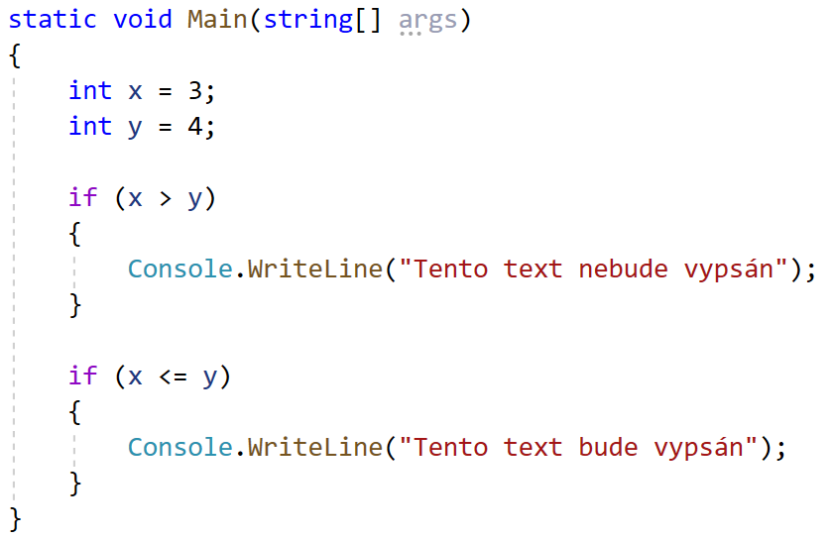
Příkaz if
4/15

Slide 5
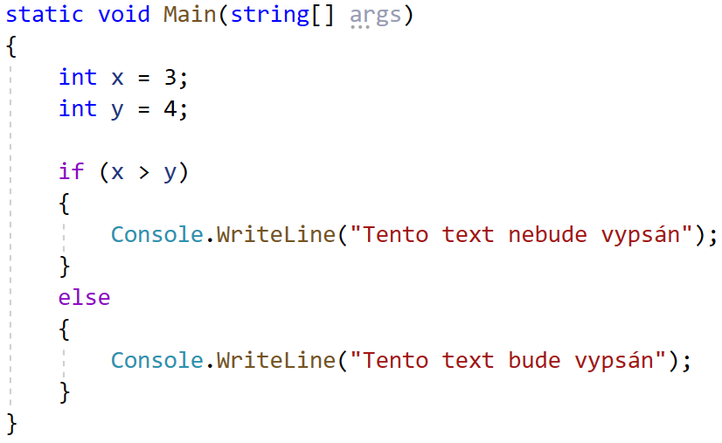
Příkaz else
5/15

Slide 6
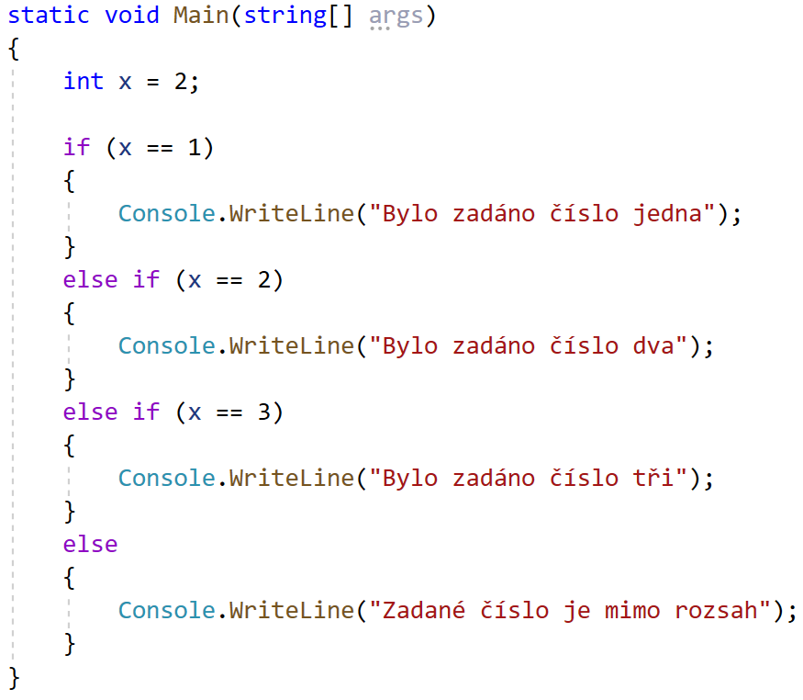
Příkaz else-if
6/15

Slide 7
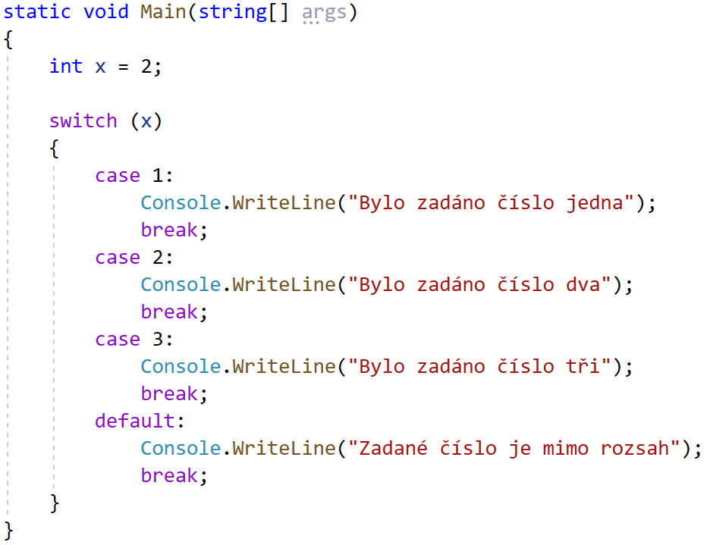
Příkaz switch
7/15

Slide 8
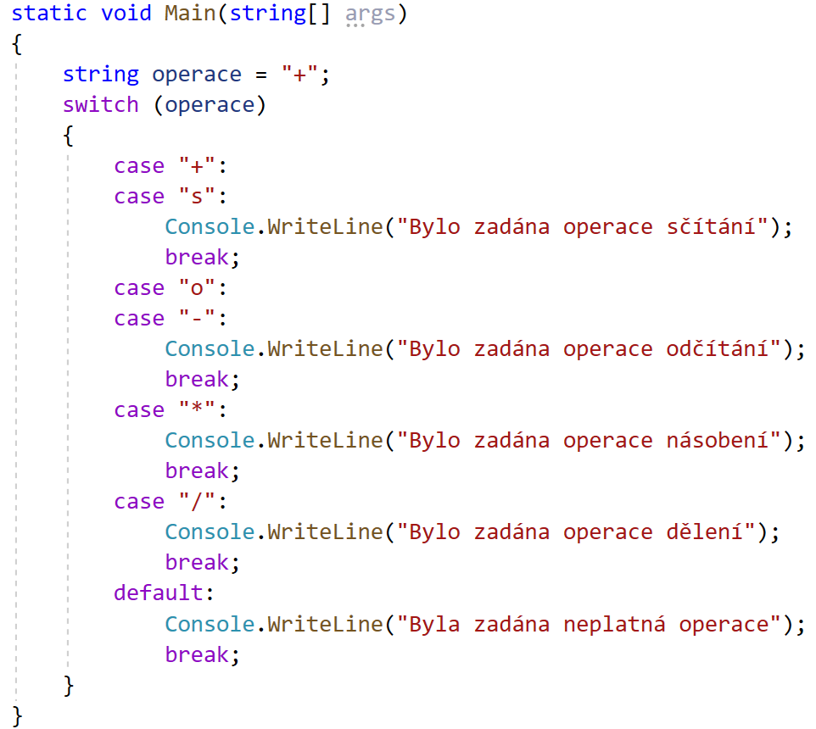
Příkaz switch
8/15

Slide 9
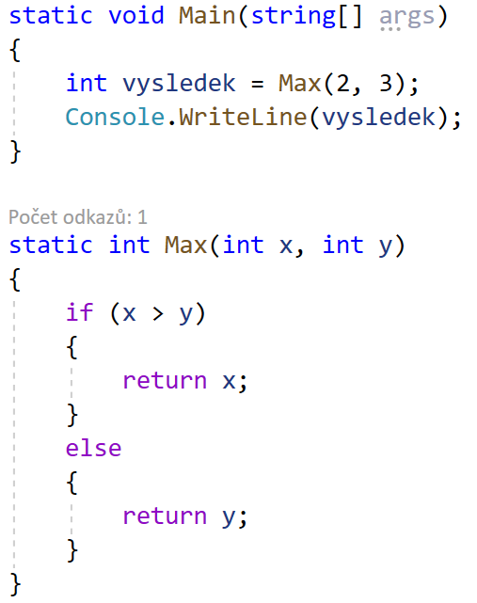
Ternární operátor
9/15

Slide 10
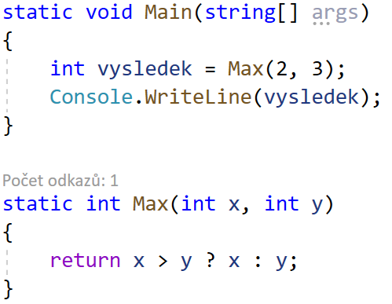
Ternární operátor
10/15

Slide 11
Logické výrazy
Výraz | Význam
x == y | x je rovno y
x < y | x je menší než y
x > y | x je větší než y
x <= y | x je menší nebo rovno y
x >= y | x je větší nebo rovno y
x != y | x není rovno y
11/15

Slide 12
Logické operátory
x | y | !x | !y | x && y | x || y
true | true | false | false | true | true
true | false | false | true | false | true
false | true | true | false | false | true
false | false | true | true | false | false
12/15

Slide 13
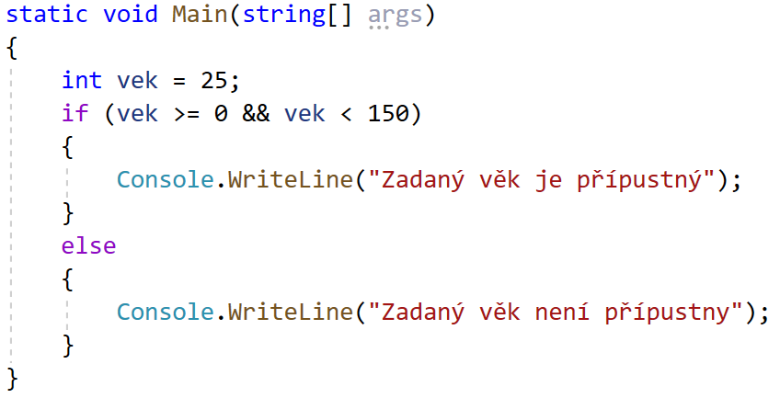
Logické operátory
13/15

Slide 14
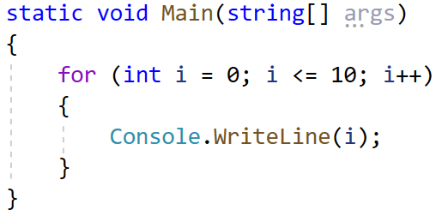
Cyklus for
Tento cyklus bude užitečný zejména ve chvíli, kdy budete potřebovat provést předem známý počet opakování cyklu. Cyklus for má následující syntaxi.
14/15

Slide 15
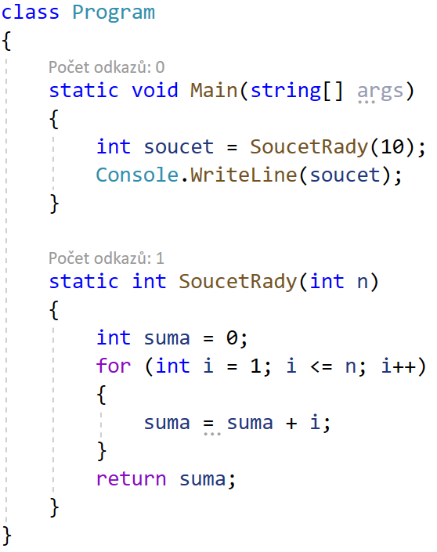
Cyklus for
15/15

Slide 16
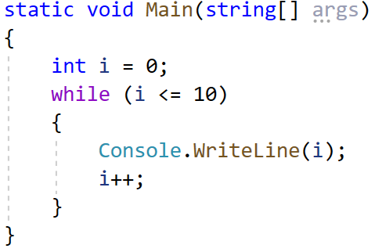
Cyklus while
16/15

Slide 17
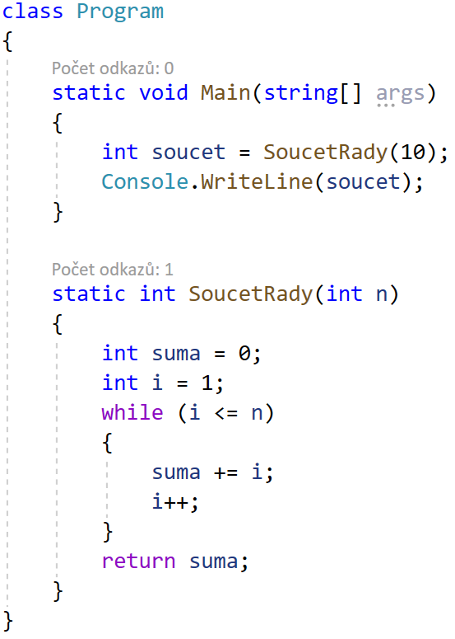
Cyklus while
17/15

Slide 18
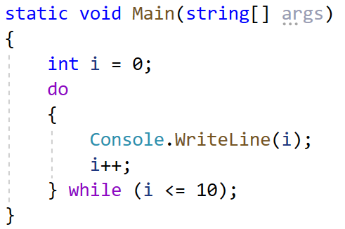
Cyklus do-while
18/15

Slide 19
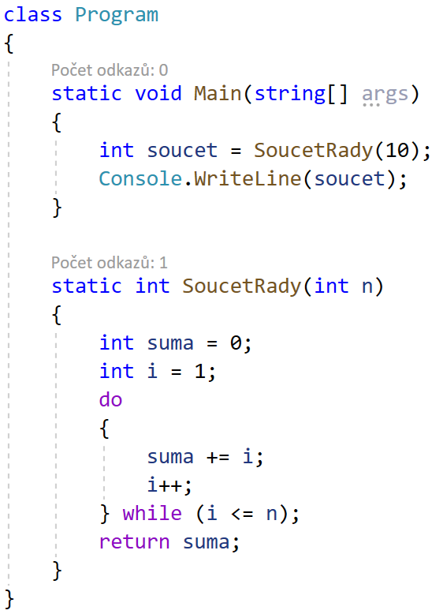
Cyklus do-while
19/15

Slide 20
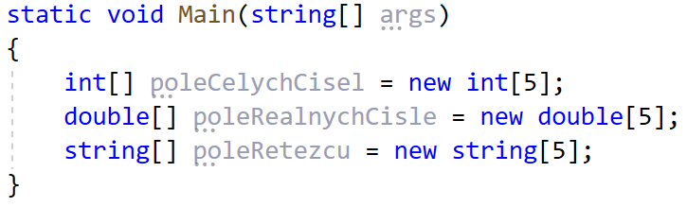
Pole
Pokud potřebujeme uchovávat větší množství proměnných stejného typu, tento problém nám řeší pole.
20/15

Slide 21
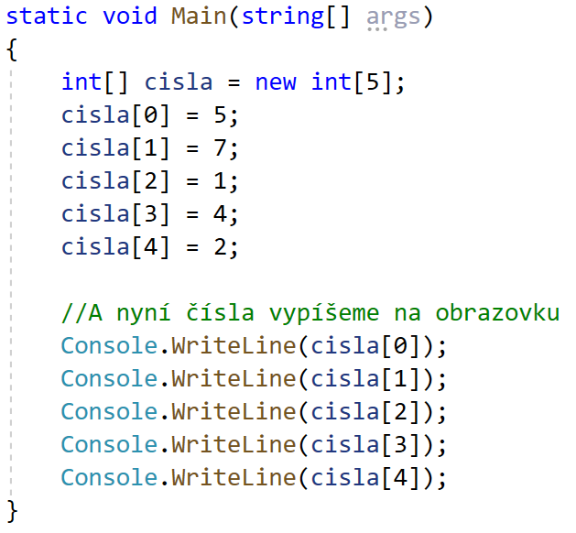
Práce s poli
21/15

Slide 22
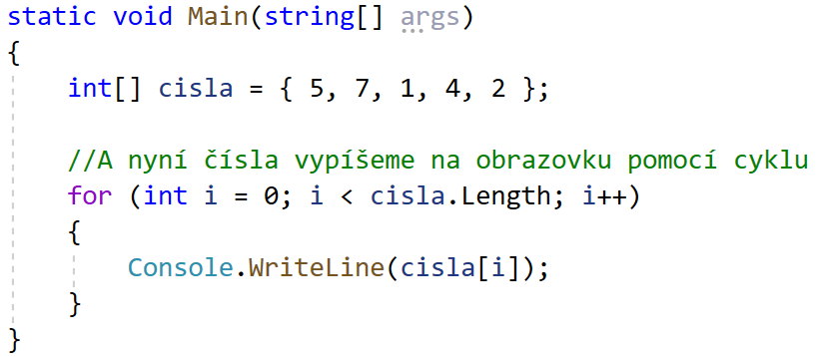
Deklarace pole výčtem prvků
22/15

Slide 23
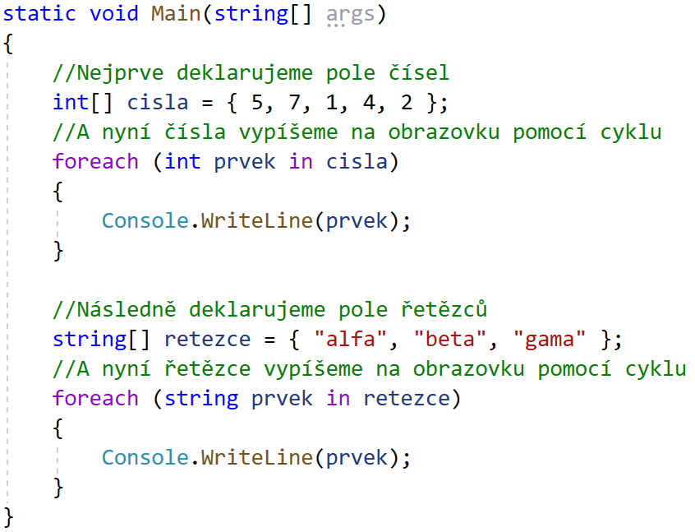
Cyklus foreach
23/15

Slide 24
Děkuji za pozornost

